Slide 1
RCU（ Read-Copy-Update ）
一种数据同步机制

Slide 2
一些基本概念
临界部分（Critical Section）：用于访问共享资源、由一些锁机制对外界保护的代码区域。
读侧临界区：RCU读侧执行的区域。保护禁止其他CPU修改的代码区域，但允许多个CPU同时读。
写侧临界区：写侧推迟销毁并维护多个版本的数据结构，有大量的同步开销。使用某种同步机制（例如锁定）来提供有序的更新。
静默态(quiescent state): 当一个线程没有运行在读侧临界区时，其就处在静默状态。持续相当长一段时间的静默状态称之为延长的静默态（extended quiescent state）。
宽限期（Grace period): 宽限期是指所有线程都至少一次进入静默态的时间。所有的读操作完成对共享临界区的访问。

Slide 3
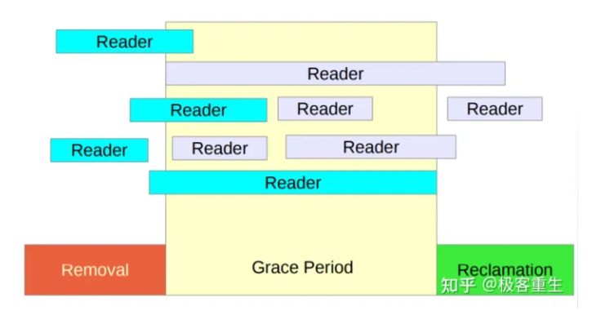
一些基本概念
RCU更新操作分为两个阶段：移除阶段和回收阶段。两个阶段通过宽限期隔开。
Removal：在写端临界区部分，读取，复制，并执行更改操作；
Grace Period：宽限期，以确保所有与执行删除的数据相关的reader访问完毕；
Reclamation：回收旧数据；

Slide 4
典型的RCU更新
复制：将需要更新的数据复制到新内存地址；
更新：更新复制数据，这时候操作的新的内存地址；
替换：使用新内存地址指针替换旧数据内存地址指针，此后旧数据将无法被后续读者访问；
等待，所有访问旧数据的读者进入静默期，即访问旧数据完成；
回收：当没有任何持有旧数据结构引用的读者后，安全地回收旧数据内存。
A
B
C
A
B’
C
thread0
thread1
B
thread0
thread1
A
B’
C
A
B’
C
B
thread0
thread1
thread0
thread1
Notes:
线程1正在访问数据B，线程0想要修改数据B
线程0拷贝元素B到B’，修改B’，发出内存屏障操作，接着，元素A的next指针指到B’。只要B还指向C，这就不会影响到线程1，并且在释放B之前，线程0等待直到线程1停止对B的引用，
线程1不再获得对B的引用，这样，在线程0删除B之前，它等到了一个quiescent时期，在这个quiescent期间之后，线程0删除B

Slide 5
好处
可并发读取，
读取不需要任何锁，不需要执行原子指令或者内存屏障、没有死锁问题
缺点，分析行为
低优先级读取操作，可能阻塞高优先级写操作
对于写操作，它比其他同步技术稍慢，需要互斥处理
适用于需要频繁的读取数据，而且相应修改数据并不多的场景
在实时补丁中的缺点
实时RCU
基于preempt-rt
与经典RCU有相同的API，区别仅在于RCU读侧临界部分在获取自旋锁时可被抢占和阻塞。
Notes:
由于 RCU 旨在最小化读取端开销，因此仅在以更高速率使用同步逻辑进行读取操作时才使用它。如果更新操作超过10%，性能反而会变差，所以应该选择另一种同步方式而不是RCU。

